Slide 1


ANÁLISE DE DADOS DO CENSO ESCOLAR BRASILEIRO EM PERNAMBUCO UTILIZANDO DATA MART
Francisco de Assis Nunes Filho (fran.filho2001@gmail.com)

Slide 2


Publicação
Aplicação OLAP: https://app.powerbi.com/view?r=eyJrIjoiZTQxOGIwYmUtZGU2NC00ZmFjLTkz
MWUtZjc4MjE5NjJhZGI3IiwidCI6IjgwMTY3NDU0LTRkNDYtNDU3MC04OGFkLWQwZjA0NTNmYmM4OS
J9&pageName=430097672d6b97b1d406
Github: https://github.com/frannunes77/Monitoria---SAD-2025.git

Slide 3
FONTE DE DAOS
E ESCOPO

Slide 4
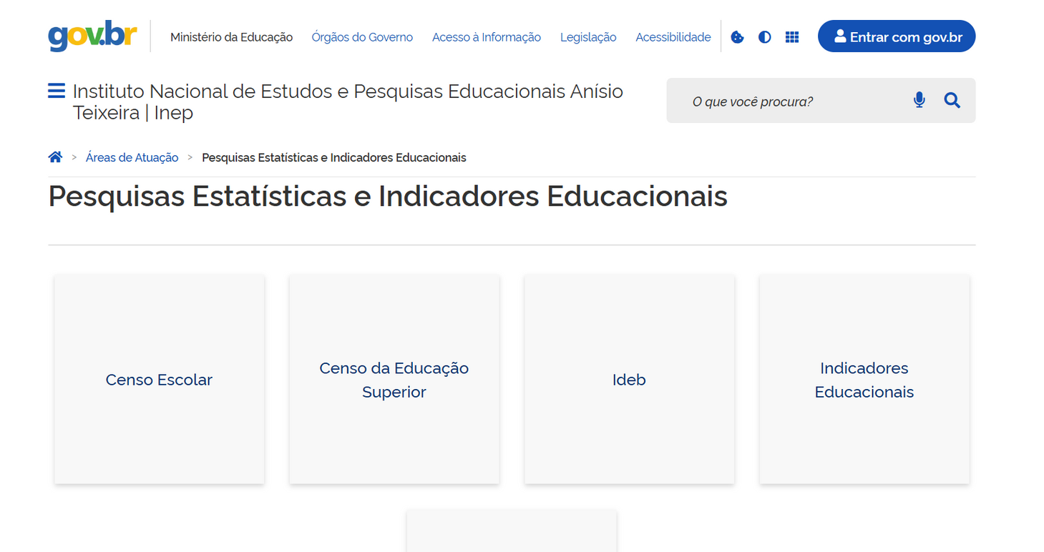
FONTE DE DADOS
Fonte de Dados: https://www.gov.br/inep/pt-br/areas-de-atuacao/-pesquisas-estatisticas-e-indicadores

Slide 5
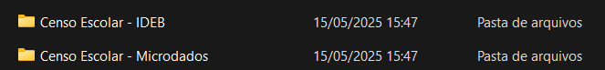
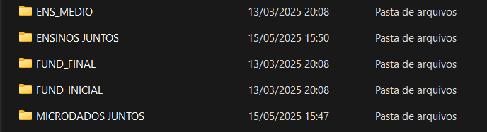
FONTE DE DADOS

Slide 6
2 . ESCOPO/OBJETIVO DO DATA MART
O objetivo foi analisar os dados educacionais no Brasil e no estado de Pernambuco divulgados bianualmente pelo INEP/MEC, como o IDEB e Prova SAEB, desde no período de 2015 a 2023, e compará-los com os dados também divulgados por esses órgãos, relacionados a estrutura física das escolas, para entender o quanto o investimento realizado nessa área (novas salas, ar condicionados, bibliotecas, etc.) é proporcional ao desenvolvimento e melhora nos indicativos do estado, das cidades e na escolas, tudo isso através de um Data Mart.

Slide 7




3. ARQUITETURA TECNOLÓGICA
1 - Fonte de Dados
2 - Processo de ETL
3 - Aplicação OLAP

Slide 8
MODELO
DIMENSIONAL

Slide 9


Granularidade desejada para os dados do processo:
Área de Negócios:
Processo
Educação
Exposição, Análise e comparação de dados educacionais

Slide 10
Dois Exemplos de Consultas OLAP Extraídas do DM:

Slide 11
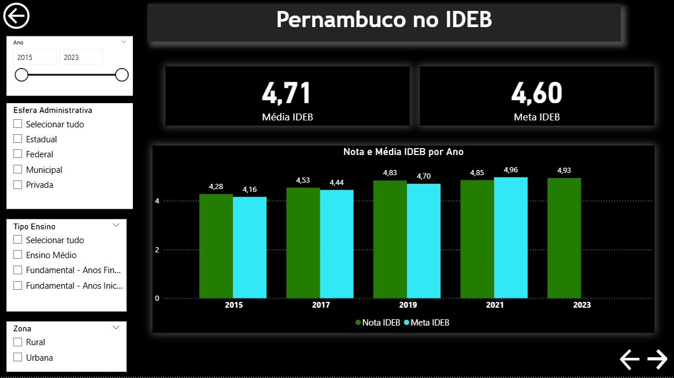

Slide 12
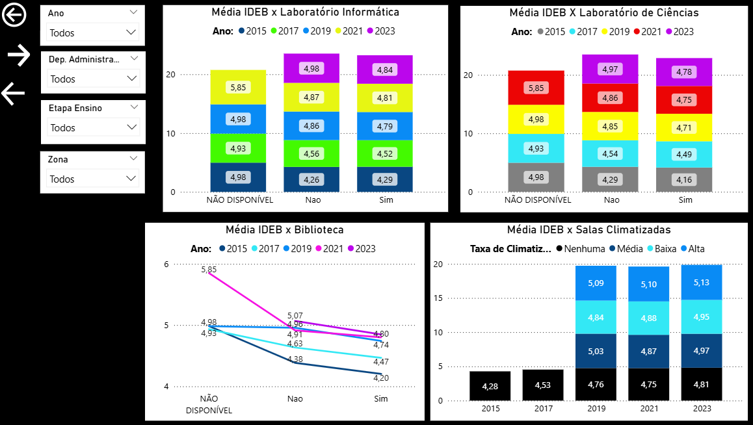

Slide 13
Granularidade desejada para os dados do processo:
ano (dimensao_tempo) x
escola_nome (dimensao_local) x
etapa_ensino (dimensao_etapa_ensino) x
dep_administrativa (dimensao_dep_administrativa) x
etapa_ensino (dimensao_etapa_ensino)

Slide 14
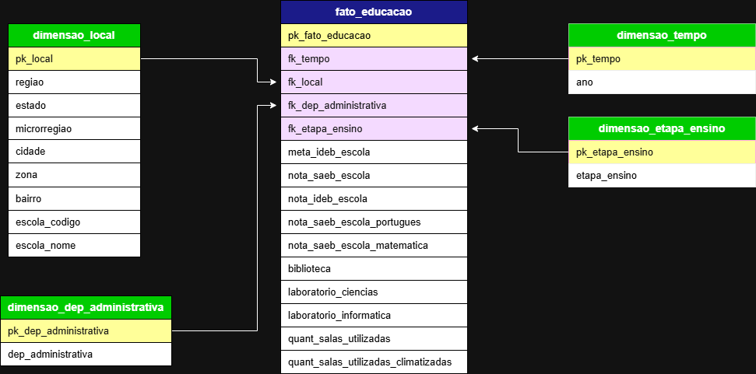
Representação Dimensional

Slide 15
Atributos e Hierarquia das Dimensões
dimensao_tempo (pk_tempo, ano)
dimensao_local (pk_local, escola_codigo, escola_nome -> bairro -> zona -> cidade -> microrregiao -> estado -> regiao)
dimensao_etapa_ensino:(pk_etapa_ensino, etapa_ensino)
dimensao_dep_administrativa (pk_dep_administrativa, dep_administrativa)
dimensao_rede_ensino (pk_rede_ensino, rede_ensino)

Slide 16
Métricas da Fato:
meta_ideb_escola: aditiva
nota_saeb_escola: aditiva
nota_ideb_escola: aditiva
nota_saeb_escola_portugues: aditiva
nota_saeb_escola_matematica: aditiva
quant_salas_utilizadas: semi aditiva
quant_salas_utilizadas_climatizadas: semi aditiva
biblioteca: semi aditiva
laboratorio_ciencias: semi aditiva
laboratorio_informatica: semi aditiva

Slide 17
Exemplo de Drill-Down
Notas por ano por cidade → Notas por ano por escola
Número de salas climatizadas por ano por estado → Número de salas climatizadas por ano por microrregião

Slide 18
Exemplo de Drill-Up
Notas por ano por microrregião → Notas por ano por estado
Notas SAEB Matemática por escola → Notas SAEB Matemática por cidade

Slide 19
PROCESSO DE EXTRAÇÃO, TRANSFORMAÇÃO E CARGA (ETC/ETL)

Slide 20
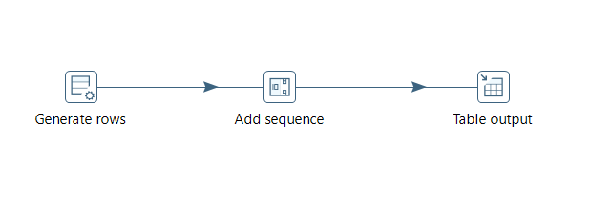
PLANO DE CARGA DA DIMENSÃO TEMPO

Slide 21
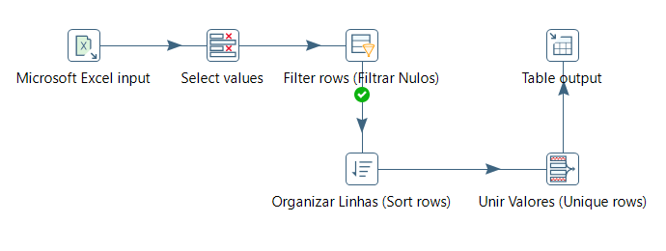
PLANO DE CARGA DA DIMENSÃO DEPENDÊNCIA ADMINISTRATIVA

Slide 22
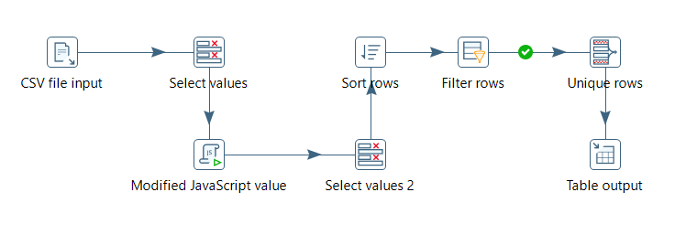
PLANO DE CARGA DA DIMENSÃO ETAPA ENSINO

Slide 23
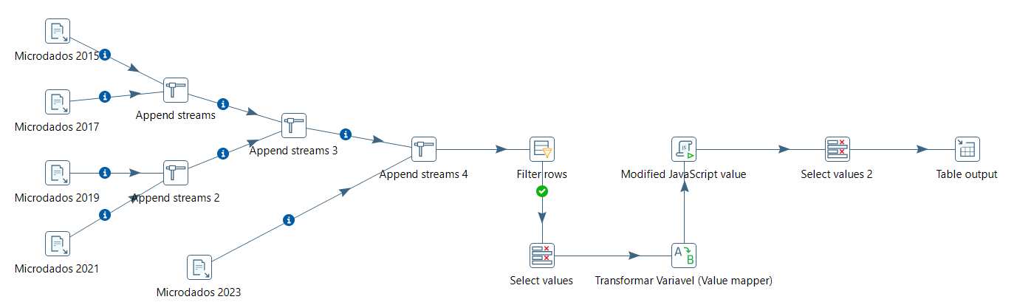
15 . PLANO DE CARGA DA DIMENSÃO LOCAL

Slide 24
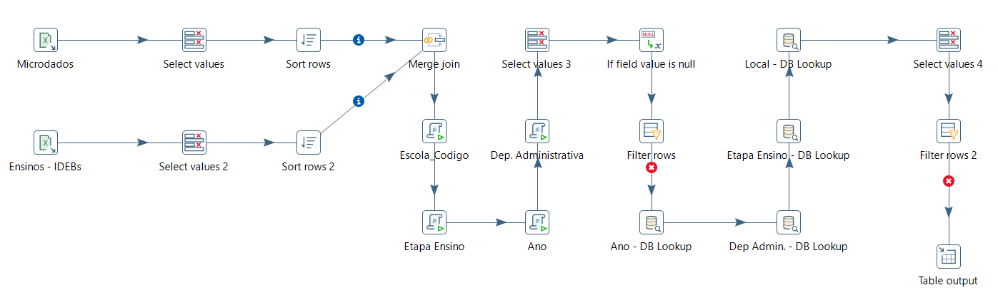
16 . PLANO DE CARGA DA TABELA FATO

Slide 25
APLICAÇÃO OLAP E PAINEL DE BORDO

Slide 26
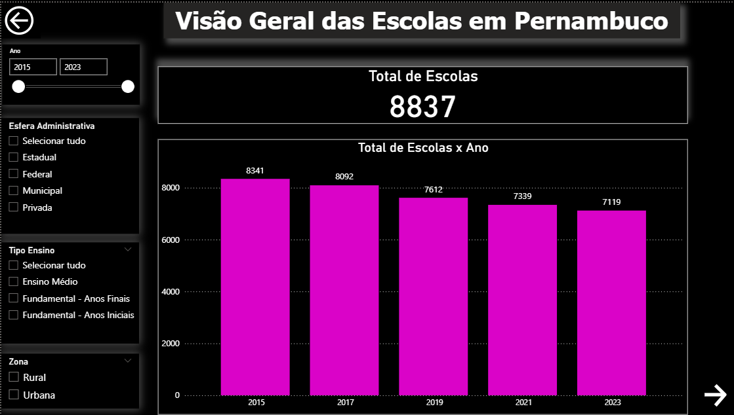

Slide 27
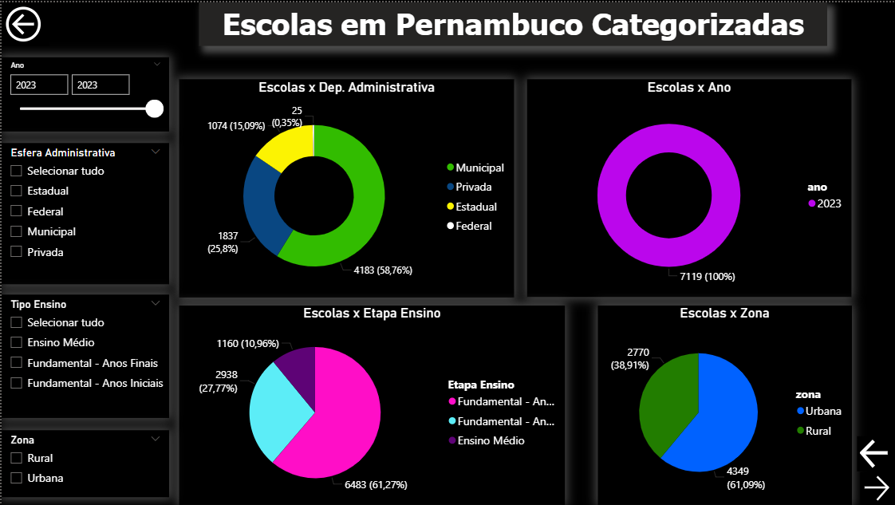

Slide 28
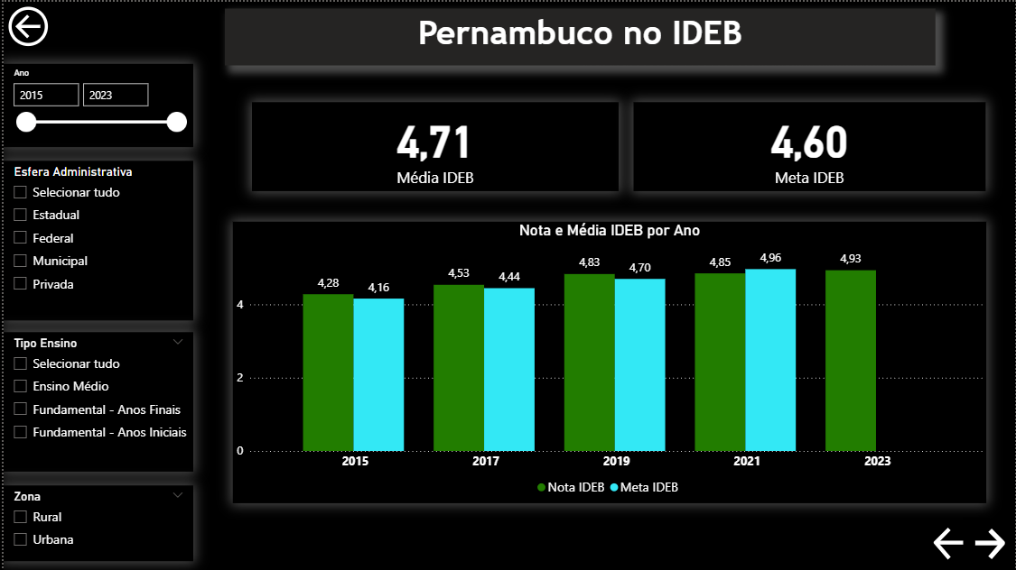

Slide 29
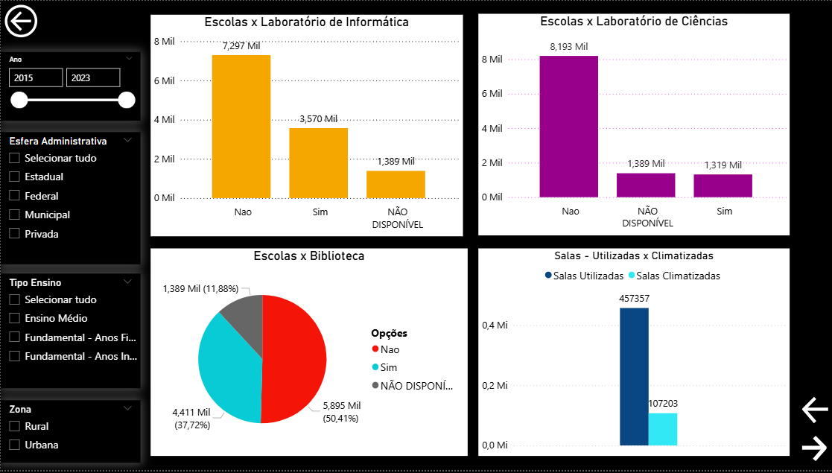

Slide 30
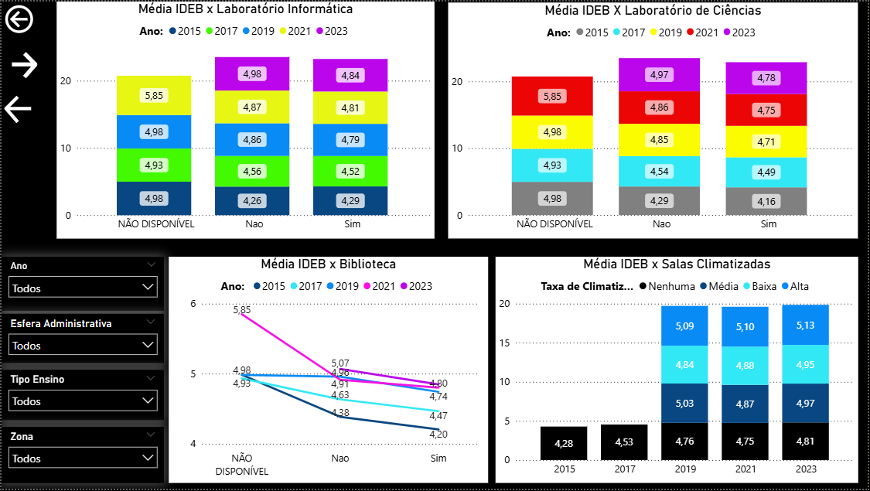

Slide 31
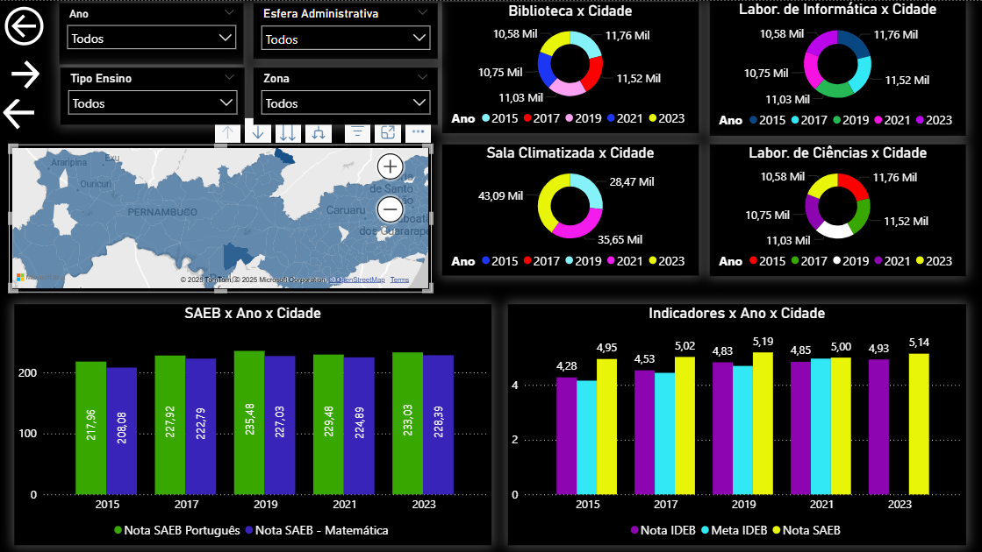

Slide 32
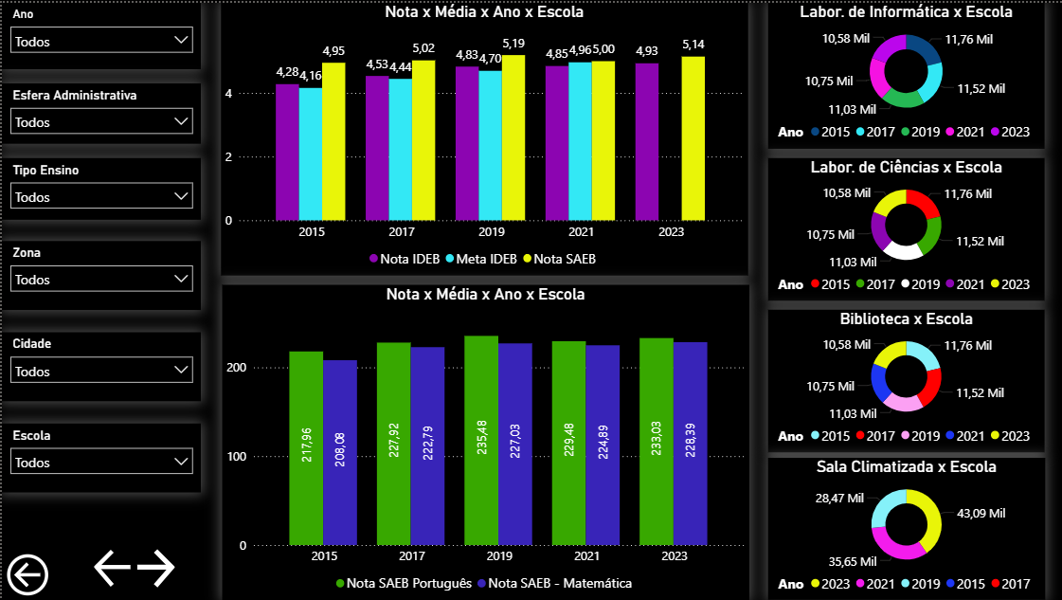

Slide 33


REFERÊNCIAS
HTTPS://WWW.GOV.BR/INEP/PT-BR/AREAS-DE-ATUACAO/PESQUISAS-ESTATISTICAS-E- INDICADORES
HTTPS://LEARN.MICROSOFT.COM/PT-BR/POWER-BI/CREATE-REPORTS/DESKTOP-UPLOAD-DESKTOP-FILES

